Slide 1








（２）食品ロス削減対策検討事業について
R８.２.９ 令和７年度第２回食品ロス削減ネットワーク懇話会資料
資料１

Slide 2







食品ロス削減対策検討事業について
■食品ロス削減ネットワーク懇話会
食品関連事業者 （製造、卸、小売、外食等）
食品製造業者､食品卸売・小売業者、外食事業者､消費者､行政等による 「食品ロス削減ネットワーク懇話会」を設置し、流通全体で具体的な取組を展開。 〇全体会議（令和7年度：令和7年８月７日、令和８年２月9日） 各段階の情報交換や取組への意見など 令和8年度も年２回程度の実施を予定
具体的な取組展開、各業界団体へ発信
計画の進捗
管理等
意識啓発等
消費者
行政
意見交換
ネットワーク懇話会のイメージ
■おおさか食品ロス削減パートナーシップ制度
食品ロス削減に積極的に取り組む事業者を後押しし、さらに取組を進める制度
令和7年度の参画事業者 65事業者 （令和8年1月31日現在）
新規参画 食品製造、キッチンスクール、鮮度保持袋の販売など
◎参画事業者の業種及び取組の拡大等を踏まえ、実施要領を改正（R7.12.４）
《背景》
・関西・全国展開を行っている事業者や、食品関連以外の事業者の参画
・事業者間での情報共有や共創による取組の拡大が生まれている。
・廃業等により連絡を取ることができない事業者、部門を休止する事業者がある
・ 府の指名停止を受ける業種がある
《概要》
１．目的及び要件の改正
２．有効期間制度の変更
３．連携した取組の休止に係る規定の作成
パートナーシップ制度ホームページ
https://www.pref.osaka.lg.jp/o120110/ryutai/foodloss/partnership.html
Notes:
大阪府ではおおさか食品ロス削減パートナーシップ制度という制度を設けておりまして、
食品ロス削減に積極的に取り組むとともに消費者に対して啓発を実施する事業者を後押ししさらに取組みを進めていただくため
平成３０年度に創設した制度になります。
パートナーシップ事業者は令和６年６月末現在で４９事業者登録されており、今年４月～６月においても、
すでに３事業者に登録いただいており、食品の需要予測をすることで仕入等を調整することができるサービスを提供する事業者など新たな分野での参画も増えています。
また、８月２７日にはパートナーシップ事業者交流会を予定しておりまして、
小売業などの各業種の代表事業者による取組事例の紹介、さらに、事例紹介の後には自由な事業者同士の交流、意見交換の場を設けております。
参加対象としましてはパートナーシップ事業者を中心に、食品ロス削減の取組を実施していただいている又は実施予定・関心のある事業者、
大阪府の取組にのボランティアとして協力いただいているもったいないやん活動隊、その他市町村担当者ほか
食品絵雄削減の取組に興味のある一般の方々にもご参加いただければと考えています。
すでにエイチツーオーリテイリング株式会社様には本交流会にて事例紹介をしていただく予定になっております。
懇話会メンバーのみなさまにおかれましてもご興味がおありでしたら、ぜひご連絡いただけましたらと思います。
パートナー事業者様におかれましては別途連絡させていただきます。
本制度の紹介、呼びかけについては、
食品ロス削減に関連する取組を実施していただいている事業者様を中心に今年度すでに6社に制度説明させてもらっており、
大阪産マルシェでのチラシの配架、またマルシェに出店していただいた事業者様の紹介をパネルのような形で掲示させていただきました。
また、今後のFABEX関西やFoodStyleKansaiなどの食品関係の展示会でもチラシを配架予定です。
脱炭素を推進する経営等に取り組んでいる事業者に対して脱炭素・エネルギー政策課が登録している、脱炭素宣言事業者へのPRも実施予定です。
その他、興味を示していただいた事業者について随時メールにて情報提供を実施しています。
（※メモ）
これまで制度説明をしたのはニチバン、清涼飲料水組合、ライフ、ソフトバンク、サラヤ、ファミリーマートの6社

Slide 3

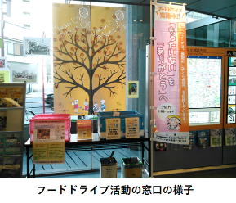
食品ロス削減対策検討事業について
■令和8年度 未利用食品の有効活用促進に向けた情報ツールの作成
目的
食品ロスの発生抑制を中心としたこれまでの取組に加え、未利用食品を寄附する「フードバンク」「フードドライブ」について、事業者や府民への啓発・情報提供を強化し、発生抑制ができなかった食品ロスの活用を促進していく。
概要
１ 大阪府版「フードバンクガイドライン」の拡充・更新
令和２年に大阪府版「フードバンクガイドライン」を作成し、事業者等に対し、安全安心な食品寄附を案内する
ツールとして活用してきたが、ベースとしていた国の手引きが廃止され、「食品寄附ガイドライン」が新たな規範と
なったことから、府ガイドラインを改訂する。
■ 府版ガイドラインの改訂内容
○ 食品寄附ガイドラインの記載情報が大幅に増えたことに伴い、府版ガイドラインの内容を大幅に拡充するため、
食品寄附の取組に関する豊富な経験と知識を有している事業者による監修を行う。
＜参考＞ 国が作成したフードバンク活動にかかる手引きなど
・ フードバンク活動における食品の取扱い等に関する手引き：A4判25ページ（R7年２月廃止）
↓
・ 食品寄附ガイドライン～食品寄附の信頼性向上に向けて～ ：A4判150ページ（R6年12月策定）
○ 食品提供事業者・フードバンク団体等への包括的なツール（ルールや衛生面の相談先等）として活用して
いただくため、食品寄附ガイドラインの内容のほか、府内の取組事例や窓口等の情報を合わせて掲載する。
２ 「フードドライブ」リーフレットの作成
家庭における未利用食品を地域で活用する“フードドライブ”は、市町村や事業者等による設置が進んでいる。
一方で、府民がフードドライブに取り組む割合は4.3％と低いことから（R6意識調査）、フードドライブの意義や
受付窓口及び対象となる食品等を積極的に周知するリーフレットを作成し、理解と参加の促進を図る。
<参考>
・ 府内で設置されているフードドライブの数：256箇所（R7調査。R6調査と比べて、20箇所の増加。）
・ 市町村によりフードドライブが設置されている数：15市町 ・ （事業者・団体によりフードドライブが設置されているものを含めて）フードドライブが設置されている 市町村：30市町

Slide 4
（３）食品ロス削減ボランティア活動推進事業について
R８.２.９ 令和７年度第２回食品ロス削減ネットワーク懇話会資料
資料１

Slide 5
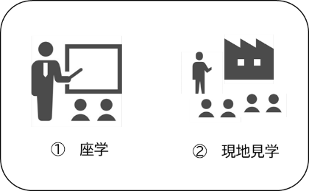


食品ロス削減ボランティア活動推進事業について（令和７年度）
事業の目的
令和７年度は、これまで養成した活動隊が、地域の市町村や事業者が展開する既存の啓発活動等に参画するとともに、市町村や事業者と一緒に学ぶことで、多様な主体との連携の枠組みを構築しつつ、地域活動の推進と定着を図る。
事業の概要
〇食品ロス削減講座の開催
■対象
・市町村担当者、事業者、活動隊
■開催期間
・10～11月の平日
■内容
①食品ロスの基礎知識や効果的な啓発手法、出前講座の手法、
市町村・事業者の食 品ロス削減取組事例の共有 等
②事業者等における食品ロスの現状や削減対策 等
〇地域の食品ロス削減に向けた取組の実践（活動隊の派遣）
■対象地域
・特定の市町村（事前の希望調査・ヒアリング等で決定）
■想定される活動内容
・市町村イベントでの啓発ブース出展
・学校や市民講座での出前講座
・スーパー等での 啓発POP作成
・市や事業者の実施するフードドライブの受付・仕分けへの協力
市町村や事業者が行う
啓発活動等へ参画

Slide 6









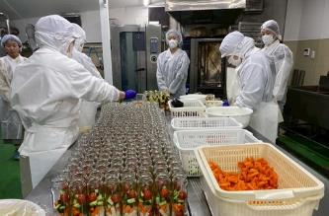
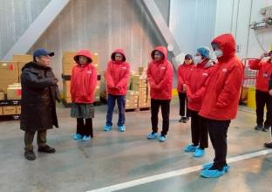
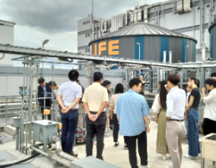
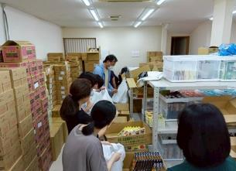
食品ロス削減ボランティア活動推進事業について（令和７年度）
〇食品ロス削減講座の開催
■のべ参加人数：６０名
生産
製造
流通・卸
小売
消費者
【NWS株式会社】
水なすを活用したピクルスの生
産と生産過程における食品ロス
削減対策について学ぶ。
●日程：11月27日（木）
●場所：泉佐野市
【国分グループ本社株式会社】
卸売業者による食品ロス削減の
取組を聞き、倉庫の見学を行う。
●日程：10月22日（水）
●場所：茨城市
【株式会社ライフコーポレーション】
バイオガス発電所の見学および、
ライフでの食費ロス削減の取組紹
介。
●日程：11月6日（木）
●場所：大阪市
【特定非営利活動法人グッドネイバーズジャパン】
フードバンク団体での寄附
食品の仕分け等を学ぶ。
●日程：10月16日（木）
●場所：大阪市

Slide 7
食品ロス削減ボランティア活動推進事業について（令和７年度）
事業の目的
令和７年度は、これまで養成した活動隊が、地域の市町村や事業者が展開する既存の啓発活動等に参画するとともに、市町村や事業者と一緒に学ぶことで、多様な主体との連携の枠組みを構築しつつ、地域活動の推進と定着を図る。
事業の概要
〇食品ロス削減講座の開催
■対象
・市町村担当者、事業者、活動隊
■開催期間
・10～11月の平日
■内容
①食品ロスの基礎知識や効果的な啓発手法、出前講座の手法、
市町村・事業者の食 品ロス削減取組事例の共有 等
②事業者等における食品ロスの現状や削減対策 等
〇地域の食品ロス削減に向けた取組の実践（活動隊の派遣）
■対象地域
・特定の市町村（事前の希望調査・ヒアリング等で決定）
■想定される活動内容
・市町村イベントでの啓発ブース出展
・学校や市民講座での出前講座
・市や事業者の実施するフードドライブの受付・仕分けへの協力
市町村や事業者が行う
啓発活動等へ参画

Slide 8
食品ロス削減ボランティア活動推進事業について（令和７年度）
〇地域の食品ロス削減に向けた取組の実践（活動隊の派遣）
■市町村・事業者からの派遣希望（７団体）
番号 | 市町村等名 | 開催名称 | 開催時期 | 開催場所 | 活動内容
１ | 吹田市 | 吹田市廃棄物減量等 推進員全体会 | ①7月12日（土） ②7月17日（木） | ①メイシアターレセプションホール ②千里山コミュニティセンター多目的ホール | カードゲーム
２ | 島本町 | 環境まつり | ９月６日（土） | 島本町人権文化センター | カードゲーム
３ | 堺市 | 堺市食品ロス削減イベント | 10月４日（土） | イオンモール堺鉄砲町 | ・もったいないやん釣りゲーム ・カードゲーム
４ | 株式会社京阪百貨店 | もったいないやんEXPO | ７月19日（土） ～７月２１日（月） | 京阪百貨店守口店 | ・もったいないやん釣りゲーム ・カードゲーム
５ | NPO法人イービーイング | 咲洲こどもEXPO | 10月26日（日） | ATC | カードゲーム
６ | アジェンダ21すいた | サタデースクール出前講座 | 11月1日（土） | 吹田市内の小学校 | カードゲーム
７ | NPO法人Deep People | ①大阪エヴェッサゲーム試合 ②食品ロスゼロフォーラム | ①12月６日（土） ②12月15日（月） | ①おおきにアリーナ舞洲 ②クイントブリッジ | フードドライブ
８ | その他 | ①コープフェスタ ②大阪産まつり など | ①11月8日（土） ②11月15日（土）、16日(日) | ①泉南ロングパーク ②てんしば | ・カードゲーム ・もったいないやん釣りゲーム

Slide 9
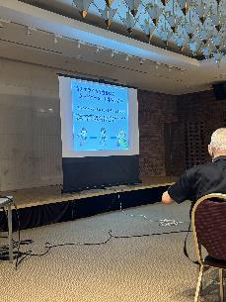
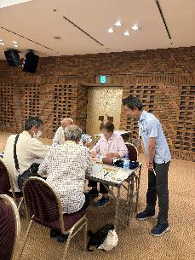
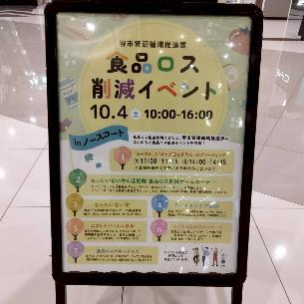
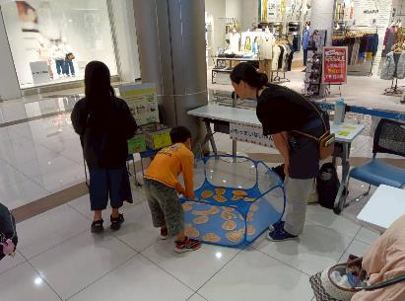
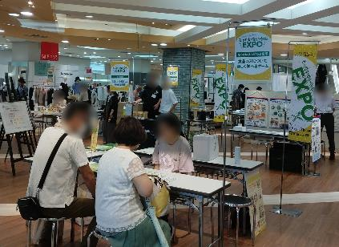
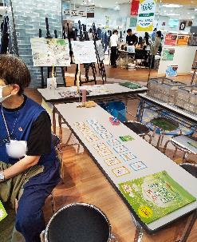
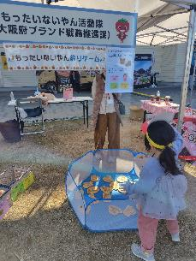
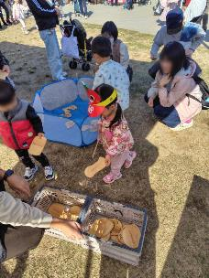
食品ロス削減ボランティア活動推進事業について
〇地域の食品ロス削減に向けた取組の実践（活動隊の派遣）
■活動風景（抜粋）
１ 吹田市廃棄物減量等
推進員全体会（吹田市）
３ 食品ロス削減イベント（堺市）
４ 「もったいないやんEXPO（京阪百貨店）
８ コープフェスタ（いずみ市民生協）

Slide 10
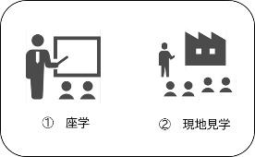


食品ロス削減ボランティア活動推進事業について（令和８年度）
事業の目的
令和８年度は、これまでの取組を踏まえ、市町村や事業者が開催するイベントなどを通じて、啓発事例をさらに創出していく。あわせて、食品ロス削減講座の内容を、当該イベントに参加する活動隊・市町村・事業者向けに、より実践的な内容へと改善し、活動隊が主体的に取組を展開できるよう支援していく。
事業の概要
主な変更点
（１）食品ロス削減講座の開催
（１）食品ロス削減講座の開催
〇 対象を「すべての市町村・事業者・活動隊」
から、「（２）の取組実践を希望する市町村・ 事業者・活動隊」にする。 〇 講座の内容を、初任者向けの基礎的な内容
から、より実践的な内容へと改善する。
■対象
・（２）の取組実践を希望する
市町村・事業者・活動隊
■開催期間
・９～11月ごろ
■内容
・効果的な啓発手法、出前講座の手法等
・市町村・事業者の食品ロス削減取組事例の共有や現地見学
（２）地域の食品ロス削減に向けた取組の実践（活動隊の派遣）
（２）地域の食品ロス削減に向けた取組の実践
（活動隊の派遣）
〇 年間派遣回数を１４回⇒３０回へ増やす。
〇 事前の希望調査の際に、府から積極的な
活用に向けて働きかけを行う。
■対象地域
・特定の市町村
（事前の希望調査・ヒアリング等で決定）
■想定される活動内容
・市町村イベントでの啓発ブース出展
・学校や市民講座での出前講座
・市や事業者の実施するフードドライブの受付・仕分けへの協力
市町村や事業者が行う
啓発活動等へ参画

Slide 11
（４）食品ロス削減連携活動推進事業
R８.２.９ 令和７年度第２回食品ロス削減ネットワーク懇話会資料
資料１

Slide 12
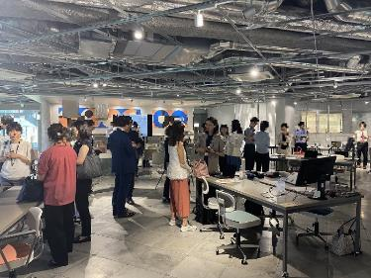

食品ロス削減連携活動推進事業について
（１）食品ロス削減啓発情報交換会
開催時期： 令和８年2月５日（木）13:00～
開催場所：QUINT BRIDGE 1階
（大阪市都島区東野田町4丁目15番82号）
対 象 ： おおさか食品ロス削減パートナーシップ事業者、
食品ロス削減の取組に関心のある事業者及び個人・団体、
市町村担当者
構成：第１部 取組事例の紹介
・株式会社ライフコーポレーション
・NPO法人日本もったいない食品センター
・浜田化学株式会社
・株式会社ABCサステナテーブル
・大阪市環境局家庭ごみ減量課
・もったいないやん活動隊
第２部 事業者同士の交流、意見交換
参加者が交流するブースを設けており、自由に交流
開催イメージ

Slide 13
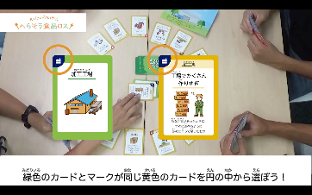
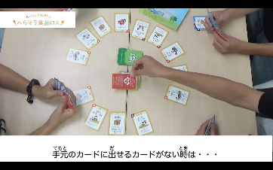
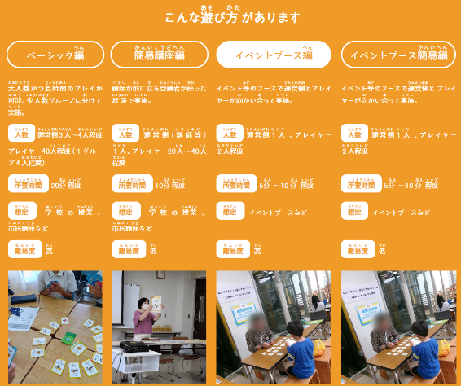
食品ロス削減連携活動推進事業について
（２）「もったいないやん へらそう食品ロス」ポータルサイトの情報の充実 ★ 「なんでやろう？食品ロスカードゲーム」の利用拡大に向けた情報掲載
〇 より分かりやすい遊び方の動画へ差し替え
→ 実際にカードゲームをプレイしている動画とともに、ルールを解説
「なんでやろう？食品ロス」カードゲーム 遊び方動画
〇 イベントブース等を想定した低年齢、少人数、短時間での遊び方の紹介
・簡易講座編１種類
・ イベントブース編２種類
→ ・ 啓発側の啓発ツールとしての利便性の向上
・ わかりやすい遊び方、多様な遊び方を
掲載することによる利用対象の拡大
Notes:
大阪府ではおおさか食品ロス削減パートナーシップ制度という制度を設けておりまして、
食品ロス削減に積極的に取り組むとともに消費者に対して啓発を実施する事業者を後押ししさらに取組みを進めていただくため
平成３０年度に創設した制度になります。
パートナーシップ事業者は令和６年６月末現在で４９事業者登録されており、今年４月～６月においても、
すでに３事業者に登録いただいており、食品の需要予測をすることで仕入等を調整することができるサービスを提供する事業者など新たな分野での参画も増えています。
また、８月２７日にはパートナーシップ事業者交流会を予定しておりまして、
小売業などの各業種の代表事業者による取組事例の紹介、さらに、事例紹介の後には自由な事業者同士の交流、意見交換の場を設けております。
参加対象としましてはパートナーシップ事業者を中心に、食品ロス削減の取組を実施していただいている又は実施予定・関心のある事業者、
大阪府の取組にのボランティアとして協力いただいているもったいないやん活動隊、その他市町村担当者ほか
食品絵雄削減の取組に興味のある一般の方々にもご参加いただければと考えています。
すでにエイチツーオーリテイリング株式会社様には本交流会にて事例紹介をしていただく予定になっております。
懇話会メンバーのみなさまにおかれましてもご興味がおありでしたら、ぜひご連絡いただけましたらと思います。
パートナー事業者様におかれましては別途連絡させていただきます。
本制度の紹介、呼びかけについては、
食品ロス削減に関連する取組を実施していただいている事業者様を中心に今年度すでに6社に制度説明させてもらっており、
大阪産マルシェでのチラシの配架、またマルシェに出店していただいた事業者様の紹介をパネルのような形で掲示させていただきました。
また、今後のFABEX関西やFoodStyleKansaiなどの食品関係の展示会でもチラシを配架予定です。
脱炭素を推進する経営等に取り組んでいる事業者に対して脱炭素・エネルギー政策課が登録している、脱炭素宣言事業者へのPRも実施予定です。
その他、興味を示していただいた事業者について随時メールにて情報提供を実施しています。
（※メモ）
これまで制度説明をしたのはニチバン、清涼飲料水組合、ライフ、ソフトバンク、サラヤ、ファミリーマートの6社

Slide 14
小売店と連携した食品ロス削減キャンペーンについて
開催期間 | 令和７年１０月「食品ロス削減月間」 10月1日～10月31日
開催場所 | 府内全域のスーパーマーケット（詳細は次ページを参照）
概 要 | 府内全域のスーパーマーケットにおいて、同時期（１０月食品ロス削減月間）一斉に、イベントによる啓発や販売方法の工夫等を通じた食品ロス削減の取組を実施し、来客される消費者（府民）に対する啓発を行う。
目 的 | 府内全域のスーパーマーケットにおいて、事業者と行政が一斉にキャンペーンを実施することで話題性を高め、消費者（顧客）行動による事業系及び家庭系食品ロスの削減を促進する。

Slide 15
キャンペーン実施店舗
実施事業者 | 実施店舗名 | 店舗数 581店舗
㈱関西フード マーケット | 阪急OASIS、イズミヤ・デイリーカナート、 関西スーパー | 142
㈱ライフ コーポレーション | ライフ、ビオラル、セントラルスクエア | 127
㈱光洋 | KOHYO、MaxValu | 46
イオンリテール㈱ | イオン大阪ドームシティ店ほか イオンスタイル等 | 33
㈱ダイエー | ダイエー、イオンフードスタイル、グルメシティ | 46
㈱サンプラザ | サンプラザ | 34
㈱万代 | 万代 | 114
生活協同組合 コープこうべ | 生活協同組合コープこうべ | 14
大阪いずみ市民 生活協同組合 | 大阪いずみ市民生活協同組合 | 12
京阪ザ・ストア | フレスト、THE STORE | 5
（特非）日本もったいない食品センター | 食品ロス削減ショップecoeat（エコイート） | ８

Slide 16
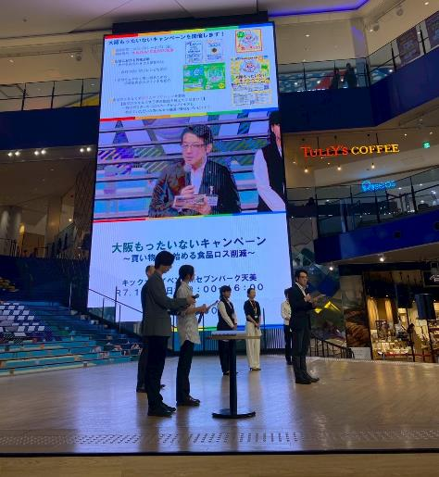
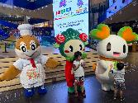
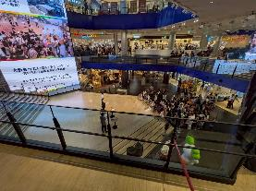
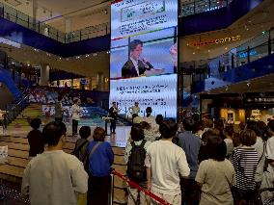
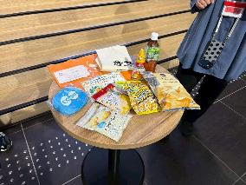
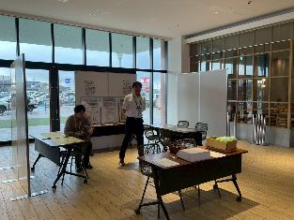
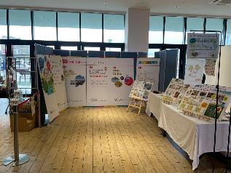
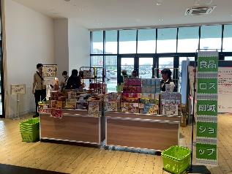
キックオフイベント
キックオフイベント
開催場所：セブンパーク天美1F AMAMI STADIUM
日時：令和７年10月5日 13時～16時
★ステージ企画案
・参加店舗取組紹介
(もずやんコック衣装お披露目)
・クイズ大会（大阪府、ライフ様）
★ブース出展
・松原市様
・ライフ様
・食品ロス削減ショップ
ecoeat様
もずやんコック衣装
クイズ大会 （のべ約80人が参加）
クイズ大会景品
取組紹介
松原市
ライフ
食品ロス削減ショップecoeat

Slide 17
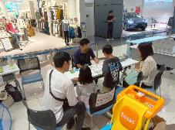
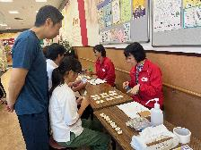
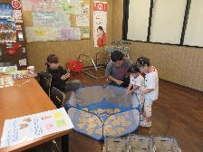
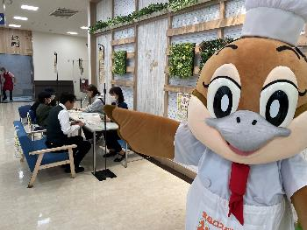

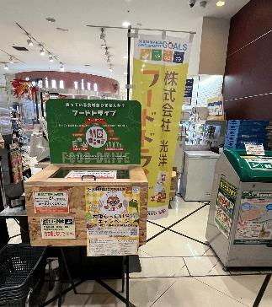
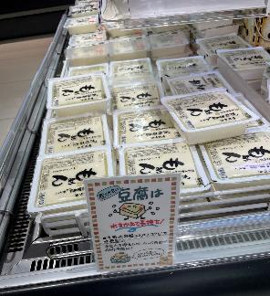
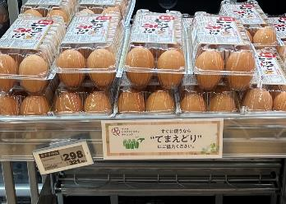
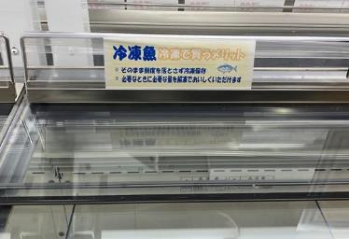
店舗イベント、店舗での取組
店舗で実施したカードゲーム体験会等店舗イベント
啓発人数：計268人
10/4 イオン堺鉄砲町
10/13 生活協同組合コープこうべ
コープ桜塚店
10/18 フレスト長尾店
10/25 関西スーパー西冠店
店舗での取組
てまえどりPOPの掲示
コトPOPの掲示
フードドライブの実施
冷凍魚のメリット啓発
（サンプラザ）

Slide 18
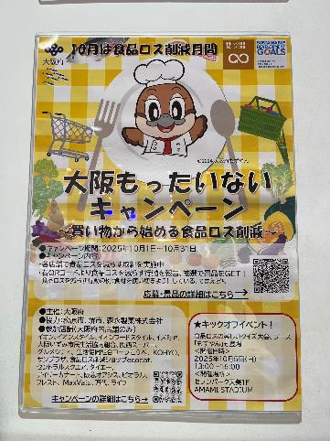
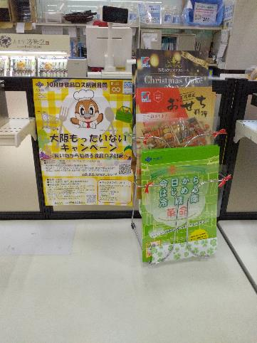
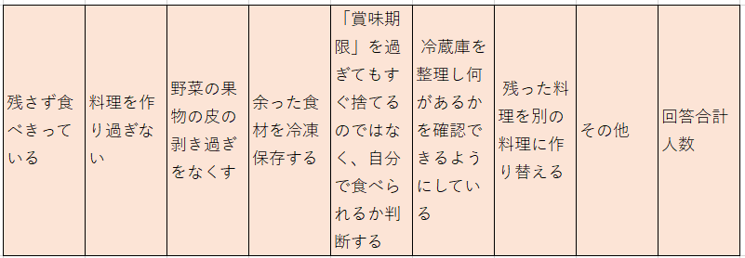
来客者参加型アンケート
お家での取組
・30代～50代の回答が多い
・「残さず食べきっている」と答えた割合が多い
「野菜や果物の皮の剥き過ぎをなくす」と答えた割合が少ない
（人）
（回答数）69人
※複数回答可

Slide 19
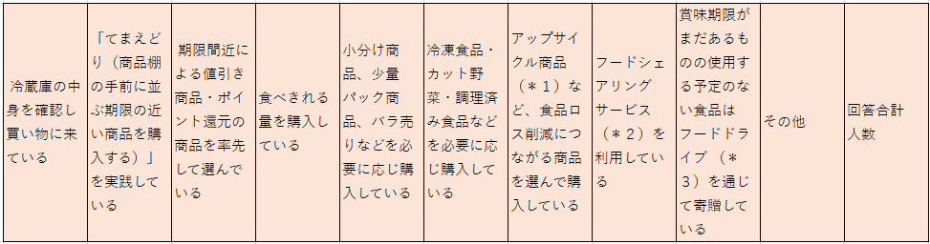
来客者参加型アンケート
買い物での取組
・「冷蔵庫の中身を確認し、買い物に来ている」割合が高い
・「小分け商品、少量パックを必要に応じ購入している割合は比較的高齢の方が多い
・「フードドライブを通じて寄附している」割合が低い
（人）
（回答数）69人
※複数回答可

Slide 20
まとめ
【成果】
■キックオフイベント及び店舗イベントを通じ、来客者だけでなく、従業員へも意識啓発を行うことができた
■府内581店舗に共通のキャンペーンのポスターを掲示できた
■アンケートの実施により、来客者が実施する取組の傾向を把握できた
【課題】
■府の啓発コンテンツを中心とした店舗イベントの開催になっていた
■ポスターからのQRコードのアンケート回答数が少ない
■店舗で実施している取組が来店者の行動に与える影響の調査ができなかった
■計測していない事業者や事業者ごとに計測方法が異なっており、売れ残り、廃棄量の把握が困難
■知事記者会見等を実施したがメディア等の取材がなく、
より話題性を高める必要があるとともに別途メディア向けの広報が必要
【新たな連携先】
■おおさか食品ロス削減パートナーシップ事業者にも協力を依頼し、より話題性を高める
【改善点】
■各店舗が力を入れている取組を府と店舗イベント等でPR
■ポスター以外にも手に取りやすいカード等のツールも活用しアンケートを実施
■アンケートは店舗の取組とリンクするような調査項目に設定
■計測している店舗については、それぞれの形で調査を行い効果を検証
■メディアに取り上げてもらえるような広報の工夫を実施
Notes:
・店舗の取組とリンクするような調査が実施できなかった
→何の調査？ 意識調査？啓発に対する効果の調査？
・各店の計測方法が異なる中で売れ残り、廃棄量の把握が困難
→データのご提供も難しかったのでは？そもそも計測していない事業者もある
廃棄量の把握がそもそも困難で、かつ、廃棄量の計測が店舗によって異なるということでしょうか？

Slide 21

令和８年10月「食品ロス削減キャンペーン」（案）
開催期間 | 「食品ロス削減月間」 令和８年10月1日（木）～10月31日（土） 「食品ロス削減の日」 令和８年10月30日（金） 根拠法：食品ロスの削減の推進に関する法律 第９条第１項第１号・第２号 大阪府行政計画：「大阪府食品ロス削減推進計画」
連携先 | ・府内全域のスーパーマーケット等の小売店 ・おおさか食品ロス削減パートナーシップ事業者
概 要 | 府内全域のスーパーマーケット等において、同時期（10月「食品ロス削減月間」）一斉に、 イベントによる啓発や販売方法の工夫等を通じた食品ロス削減の取組を実施し、 来客される府民（消費者）に対する啓発を行う。
目 的 | 府内全域のスーパーマーケット等において、事業者と行政が一斉にキャンペーンを実施することで話題性を高め、府民（消費者）行動による事業系及び家庭系食品ロスの削減を促進する。
大阪府「おいしく食べきろうロゴマーク」
大阪府が本キャンペーンの実施を通じて考える「ねらい」
事業者・府民（消費者）ともに継続的かつ持続的に
食品ロス削減に
取り組んでいる
府民（消費者）
・事業者が10月は「食品ロス削減月間」、10月30日は「食品ロス削減の日」であることを知り・理解している
事業者が「てまえどり」「売り切り」の推進を行い、
府民（消費者）が
実践することが
日常になる
2030年度目標
食品ロス削減（2000年度比）
事業系60%減
家庭系50%減
府民（消費者）
・事業者にとってフードドライブが日常行動のひとつになる
府民（消費者）
・事業者が「食品ロス」の問題を自分ごととして捉えることができる
府民（消費者）が見切品棚の
食材購入を
“恥ずかしい”
とは思わない
21

Slide 22

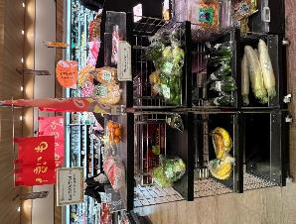

【企画案】令和８年10月「食品ロス削減キャンペーン」
１．【必須】店内入口やサッカー台（袋詰め台）でキャンペーンポスターを掲出
2．【必須】見切品コーナー、見切品棚への共通ポスターやPOP等の設置
３．各店舗独自の食品ロス削減の取組を実施・府が後押し （PR・イベント時に「もずやん」の動員等）
４．府の啓発グッズを活用した店内でのPR（府が希望事業者に貸し出し）
５．メディア露出・自社の「食品ロス削減」の取組紹介
６．府主催キックオフイベントへの参画（10月の土日祝いずれか１日）
７．食品ロス量の計測
８．来店者アンケートの実施（プレゼントあり）
９．食品ロス削減行動を起こした府民へのプレゼントの実施 （「食品ロス削減10カ条」（名称仮）のカード、啓発リーフレット、グッズ等）
下線：新規項目
「見切品棚」での啓発実施イメージ
（大阪府で写真画像を加工）
「食品ロス削減キャンペーン」共通の傘をかぶせる
（目的）
府民がどのスーパーでもこのロゴマークを目にすることで、府域一体でキャンペーンを実施していることがわかるようにする。
（概要）
大阪府×事業者の連携を打ち出せるように見切品棚・コーナーのPOPを中心に、店内POP等への「おいしく食べきろうロゴマーク」の貼付を行う。
大阪府「おいしく食べきろうロゴマーク」

Slide 23
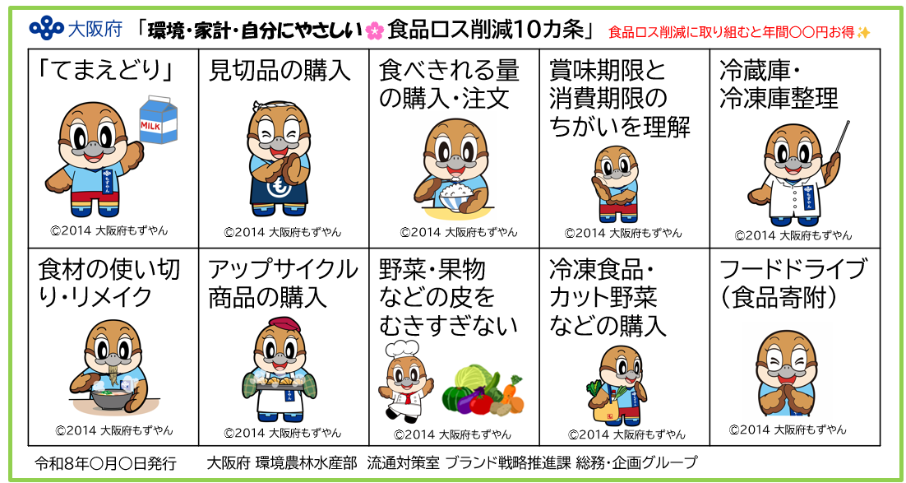
【新規】大阪府 「食品ロス削減10カ条」（案）概要
大阪府「食品ロス削減10カ条」 【概要】 具体的な食品ロス削減の取組を、イラストとともに簡潔かつキャッチ―に示したシート
「食品ロス削減キャンペーン」での活用 【配布方法】 ・（キャンペーン期間中常時） キャンペーンボード、サッカー台、サービスカウンター等での配架・配布 ・（イベント実施時） イベントコーナーでの配架・配布 【府民の行動変容へのインセンティブ案】 ・具体的な行動を、複数かつ複数回取り組んだ府民（消費者）が、 裏面に記載のQRコードから自己申告することで、後日抽選でプレゼントを送付する。 ・イベント実施時は、さらにその場で見せていただくことでプチ景品をプレゼントする。
（表面）

Slide 24
（５）食品ロス削減推進計画の見直しについて
R８.２.９ 令和７年度第２回食品ロス削減ネットワーク懇話会資料
資料１

Slide 25
大阪府食品ロス削減推進計画の改正について
「大阪府食品ロス削減推進計画」について、中間年である2025年度に見直しを行い、 令和８年３月末に改定する。
◎主な変更点
✓ 基本的施策の体系化・具体化
→ 目標達成に向けて取組を加速させるため、食品ロスの発生要因別に「どのような対策（行動変容） を促進していくのか」といった観点で施策を体系化するとともに、取り組んでいく内容を具体化
【施策の体系】
◇ 家庭での「使い忘れ」、「傷み・期限超過」などを削減する 「家庭における食品の使いきり」 ◇ 事業系・家庭系の双方で発生する「食べ残し」、事業系で消費者の行動により生じる「売れ残り」 を削減する 「食品の売りきり・食べきり」
◇ 事業系・家庭系で発生抑制をすることができなかった食品ロスを、更に削減する 「未利用食品の有効活用」
✓ 事業系食品ロス量の削減目標を変更
→ 府の削減状況や国の第２次基本方針の内容を踏まえ、事業系食品ロス量の削減目標を 50%減から60％減に引き上げ
Notes:
大阪府ではおおさか食品ロス削減パートナーシップ制度という制度を設けておりまして、
食品ロス削減に積極的に取り組むとともに消費者に対して啓発を実施する事業者を後押ししさらに取組みを進めていただくため
平成３０年度に創設した制度になります。
パートナーシップ事業者は令和６年６月末現在で４９事業者登録されており、今年４月～６月においても、
すでに３事業者に登録いただいており、食品の需要予測をすることで仕入等を調整することができるサービスを提供する事業者など新たな分野での参画も増えています。
また、８月２７日にはパートナーシップ事業者交流会を予定しておりまして、
小売業などの各業種の代表事業者による取組事例の紹介、さらに、事例紹介の後には自由な事業者同士の交流、意見交換の場を設けております。
参加対象としましてはパートナーシップ事業者を中心に、食品ロス削減の取組を実施していただいている又は実施予定・関心のある事業者、
大阪府の取組にのボランティアとして協力いただいているもったいないやん活動隊、その他市町村担当者ほか
食品絵雄削減の取組に興味のある一般の方々にもご参加いただければと考えています。
すでにエイチツーオーリテイリング株式会社様には本交流会にて事例紹介をしていただく予定になっております。
懇話会メンバーのみなさまにおかれましてもご興味がおありでしたら、ぜひご連絡いただけましたらと思います。
パートナー事業者様におかれましては別途連絡させていただきます。
本制度の紹介、呼びかけについては、
食品ロス削減に関連する取組を実施していただいている事業者様を中心に今年度すでに6社に制度説明させてもらっており、
大阪産マルシェでのチラシの配架、またマルシェに出店していただいた事業者様の紹介をパネルのような形で掲示させていただきました。
また、今後のFABEX関西やFoodStyleKansaiなどの食品関係の展示会でもチラシを配架予定です。
脱炭素を推進する経営等に取り組んでいる事業者に対して脱炭素・エネルギー政策課が登録している、脱炭素宣言事業者へのPRも実施予定です。
その他、興味を示していただいた事業者について随時メールにて情報提供を実施しています。
（※メモ）
これまで制度説明をしたのはニチバン、清涼飲料水組合、ライフ、ソフトバンク、サラヤ、ファミリーマートの6社

Slide 26








大阪府食品ロス削減推進計画の改正について(計画概要)
第１章 基本的な方向、第２章 基本的事項
第４章 将来目標
第1章 基本的な方向
府民の「もったいない」と「おいしさを追求する」心を大切にし、事業者、消費者、行政が一体となって、 『もったいないやん！食の都大阪でおいしく食べきろう “始末の心”で 売りきり・食べきり・使いきり！』 をスローガンに、取組を進める。
第２章 基本的事項
計画の位置づけ 「食品ロスの削減の推進に関する法律」第11条に基づく「食品ロスの削減の推進に関する基本的な
方針」を踏まえ、同法第12 条に基づく都道府県食品ロス削減推進計画として本計画を策定。 本計画は「大阪府循環型社会推進計画」等の関連計画との調和を図り、「大阪府環境総合計画」 の考え方を踏まえ策定。
計画期間
国の「基本方針」及びSDGｓを踏まえ、2021年度～2030年度までの10年計画 計画の実施主体
大阪府、市町村、事業者、消費者が主体となり、連携・協働して取組を進める。
将来目標（2030年度目標）
①食品ロス量 2000年度比で、2030年度までに食品ロス量を事業系60％減、家庭系50％減をめざす。
②食品ロス削減に取り組む府民の割合 2030年度までに、食品ロス削減のための複数（２項目以上）の取組を行う府民の割合を90％とする。
（万トン/年）
 | 2000年度 （基準値） | 2022年度 （現状値） | 2030年度 （改定目標値）
事業系 | 33.2 | 17.3 | 13.3
家庭系 | 32.2 | 20.5 | 16.1
全体 | 65.4 | 37.8 | 29.4
2020年度 （本計画策定時） | 2024年度 （現状値） | 2030年度 （目標値）
81.9％ | 86.4％ | 90％
第３章 食品ロスの現状と課題
第５章 各主体の役割
〇食品ロス量（推計）
事業者と消費者のそれぞれが、行動を実践しながら、双方向でコミュニケーションを取り合い、それぞれの課題や考えを共有し、相手の取組を応援することが大切。なお、発生抑制を行った上でも発生する食品ロスについては、食品寄附やリサイクル等による適切な有効活用・再生利用等に協力することとする。
現状
①食品ロス量 減少傾向。うち 事業系は2022年度に大幅に減少
したが、家庭系は微減～横ばいで推移。
②食品ロス削減に取り組む人の割合 削減の取組を２項目以上取り組む府民の割合に
ついては、高い水準を維持し、目標達成に向けて 堅調に推移している。
課題 ① 食品ロス量の削減状況
【事業系】
小売・外食産業を中心に減少しているが、
外食産業については、今後、増加に転ずる懸念がある。
【家庭系】
量的な削減が進んでおらず、目標値まで 到達できない可能性がある。
② 食品ロス削減に取り組む府民の割合 堅調に推移しているが、家庭系の食品ロス量の削減まで
には至っていない。
方向性 食品ロス量の削減は一定進んでいるが、目標達成のためには、これまで以上に取組を加速させていく必要がある。このため、府民(消費者)が、削減に取り組む項目を、複数以上、かつ、継続して取り組むための行動変容を促進していくとともに、取組を加速させるための具体的な内容を盛り込む。
(万トン)
43.1
37.8
32.7
消費者 | 事業者
《買物の際》 家にある食材を事前に確認し、使いきれる分だけ購入 すぐ食べるものは「てまえどり」や見切り品を活用 欠品を許容する意識を持つ 《食品の保存の際》 食材に応じた適切な保存、冷蔵庫内の在庫管理等 消費期限と賞味期限の理解等 食品を備蓄する際に「ローリングストック法」を実践 フードドライブ活動を通じた未利用食品の寄附 《調理の際》 余った食材の活用等、食材を使いきる無駄のない 調理 食べきれる量を食卓に上げ、食べきれなかったものは リメイク等の工夫をする 《外食の際》 食べきれる量を注文する 残ってしまった場合は、「食べ残し持ち帰り促進ガイドライン」 に基づき持ち帰る 《商品・サービス選択の際》 食品ロス削減に繋がる商品やサービスを積極的に 利用し、事業者の取組を支援 | 《食品製造業者・農林漁業者》 製造・出荷での工程管理 賞味期限の延長・表示の大括り化 適正受注の推進 小分け包装等の実施 未利用食品の有効活用 《食品卸売・小売業者》 商慣習の見直し（納品期限の緩和､適正発注等） 需要予測等の推進 “売りきり”の推進 小分け・少量販売等の工夫 《外食事業者》 適正発注や提供の推進 需要予測等の推進 “食べきり”の推進 「食べ残し持ち帰り促進ガイドライン」に基づく “持ち帰り”の推進 《共通事項》 「食品寄附ガイドライン」に基づく未利用食品の寄附 フードシェアリングサービス活用等による売りきりの工夫 情報発信等を通じ、家庭での食品使いきりを推進 削減に向けた体制整備、取組や進捗状況の開示
事業系
家庭系
(年度)
〇食品ロス削減の取組を2項目以上取り組む
府民の割合
81.9％

Slide 27

大阪府食品ロス削減推進計画の見直しについて(部会報告概要)
第６章 基本的施策
家庭系の食品ロスの更なる削減を進めていくために、「家庭における食品の使いきりの推進」を、また、事業系・家庭系双方の食品ロスの削減にアプローチするために、事業者における適正量の製造・販売・供給を前提としつつ、「食品の売りきり・食べきりの推進」及び「未利用食品の有効活用」という3つの施策の柱を掲げて、体系的かつ重点的に進めていく。
体系1 家庭における食品の使いきりの推進
《家庭系食品ロスの4割程度を占める「直接廃棄」、1割程度を占める「過剰除去」の発生抑制》 食品を使いきるための在庫管理・買い物・保存方法及び調理等の手法を、消費者に情報提供 10月の食品ロス削減月間における広域的な情報提供と消費行動変容の呼びかけ 事業者と連携したキャンペーン等により、買い物や家庭でできる「使いきり」の手法と意義を、 消費者へ情報提供・呼びかけ 大学等・啓発ボランティア・事業者・市町村による手法の開発や啓発活動の支援 食材を無駄なく使いきるレシピや啓発の手法などについて、大学等と連携した開発、地域での 啓発などを推進 啓発媒体を活用した消費者への情報提供・啓発の実施 地域での食育や環境教育の場を活用し、啓発媒体により「使いきり」の手法と意義を、幅広い 世代の消費者へ楽しく伝える
体系2 食品の売りきり・食べきりの推進
《事業系：府内食品ロス量の多くを占める小売・外食から発生する、「売れ残り」「食べ残し」の発生抑制》 《家庭系：食品ロスの4割程度を占める「食べ残し」の発生抑制》 事業者と連携した消費者啓発を進め、消費者の行動による“売れ残り”、“食べ残し”を削減。事業者においても、 適正量の把握・消費者への呼びかけ等について、事業者間の情報共有等により知見を広め、取組を推進 【消費者の行動変容に向けた取組】 10月の食品ロス削減月間における広域的な情報提供と消費行動変容の呼びかけ 飲食店での“食べきり・持ち帰り”、小売店での「てまえどり」や「見切り品コーナー活用」等の消費者行動について、 事業者と連携して広域的に呼びかけ 飲食店の食べきり・持ち帰りの取組への支援 外食事業者が実施する食べきり・持ち帰りの取組を啓発資材等で支援 「食べ残し持ち帰り促進ガイドライン」による衛生管理等留意事項の周知 “売りきり”の取組への支援 小売事業者が店頭等で実施する「売りきり」の取組を啓発や呼びかけで支援 事業者によるフードシェアリングサービスの消費者や食品事業者への周知により拡大支援 大学等・啓発ボランティア・事業者・市町村による啓発活動支援 「売りきり」「食べきり」の意義や手法について、地域での消費者啓発を市町村や啓発ボランティア等と推進 啓発手法や実証について、大学と連携 啓発媒体を活用した府民啓発の実施 地域での食育や環境教育の場を活用し、啓発媒体により「売りきり」「食べきり」の手法と意義を、幅広い世代の 消費者へ楽しく伝える 【適正量の把握手法等の事業者間共有や連携に向けた取組】 おおさか食品ロス削減パートナーシップ制度の推進 事業者等による「売りきり」「食べきり」の積極的な取組を広く周知。また、事業者間での情報共有や交流の場を 設け、需要予測や啓発等の手法の共有、事業者間連携による取組拡大を推進 食品ロス削減の取組事例の共有・周知 国や府の表彰制度の活用等により、「売りきり」「食べきり」の優良事例について共有・周知を図り、横展開を促進
体系３ 未利用食品の有効活用の推進
《発生抑制できなかった食品ロスを、家庭・事業者双方で活用》 食品寄附やフードシェアリングサービスといった、未利用食品の利用拡大を支援 【食品寄附の促進】 フードドライブの実施にかかる支援 フードドライブの意義や受付窓口及び対象食品等について、消費者へ周知し、参加促進 府内イベントでのフードドライブ受付を資材提供等で支援 事業者による食品寄附の拡大支援 府版「フードバンクガイドライン」について、国「食品寄附ガイドライン」の内容、近年の事例等を 踏まえ、拡充更新 【再販売・加工等の促進】 事業者によるフードシェアリングサービス等の拡大支援 フードシェアリングサービス・加工等の事業活動について、認知度の向上等を支援
計画の効果的な推進
推進体制 食品ロス削減のためには、流通全体及び消費者が一体となってコミュニケーションを強化し、取組を推進する必要がある。このため、食品製造業者、食品卸売・小売業者、外食事業者、消費者、行政等多様な主体で構成するネットワーク
懇話会等の体制を築く。
庁内関係部局との連携や、市町村担当者会議等を活用することにより、オール大阪で取組を進める。
進捗管理 ネットワーク懇話会等により、継続的に取組状況等の成果を検証し、より効果的な取組を検討。
食品関連事業者
（製造、卸、小売、外食等）
消費者
行政
ネットワーク懇話会等のイメージ

